Slide 1
Mobile development
jENS GALLE & Kyllian lissens

Slide 2
Inleiding
Wie deed wat
High level view van code
Things learned
Demo

Slide 3
Wie deed wat
Kyllian
Database Logica
JSON / HTTP
Toilet klasse
Jens
Design en activities
Filter logica
Map logica

Slide 4
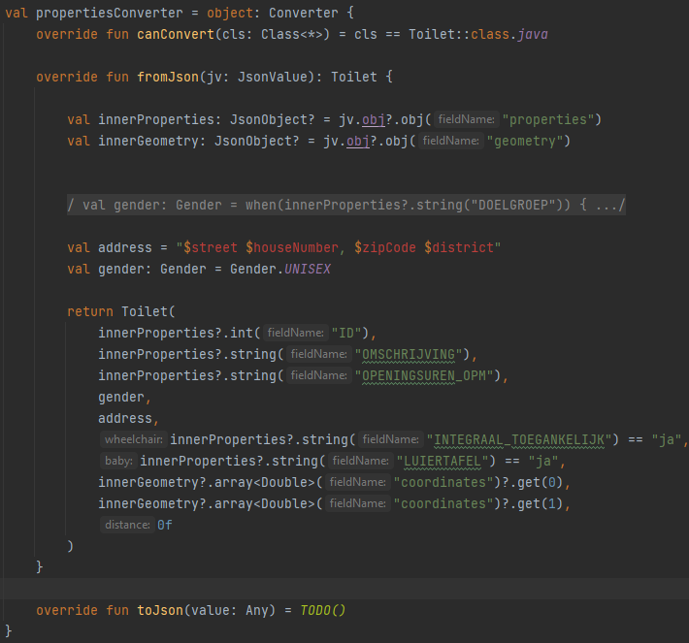
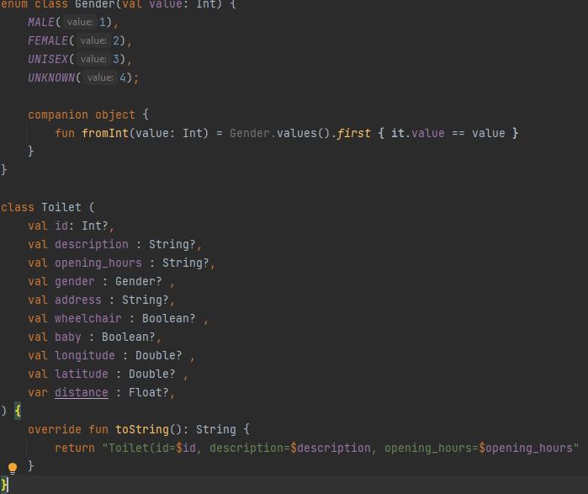
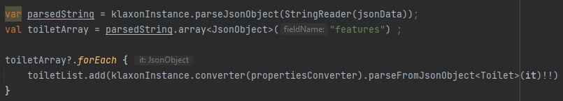
High level view van code

Slide 5
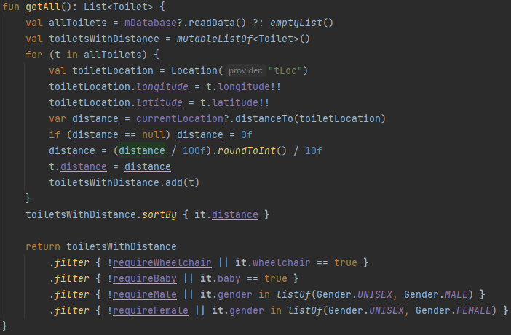
High level view van code

Slide 6
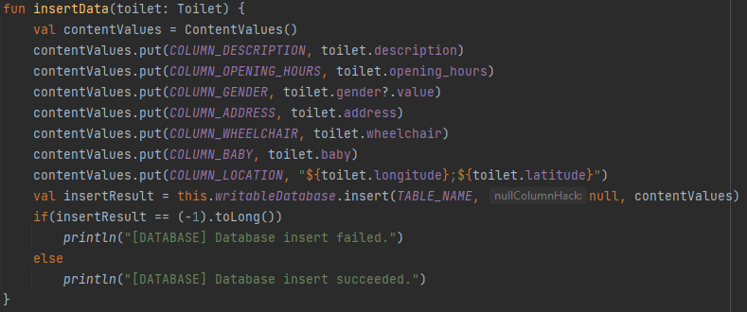
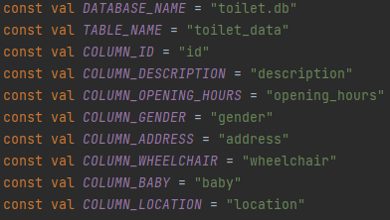
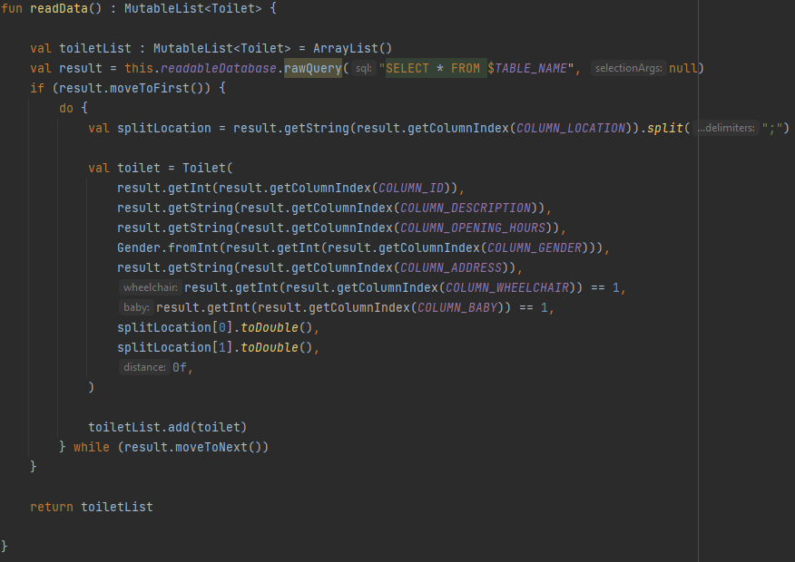
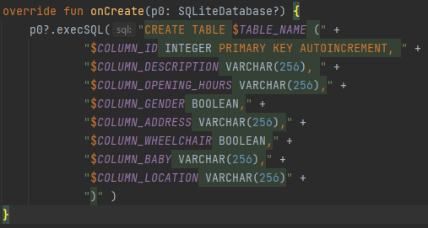
High level view van code

Slide 7
Geleerde dingen
Ingewikkelde designtool van Android Studio
Debugger catcht niet goed klaxon converter errors
Algemene werking van kotlin
Bart De Wever haat babies

Slide 8
Demo van app
Bugs
Lijst
Foldable Cards
Map

Slide 9
Vragen

